Slide 1
Тема 4 Программирование разветвляющихся алгоритмов
Разветвляющийся алгоритм
Оператор условия if
Оператор выбора case
Вспомогательные компоненты Delphi

Slide 2
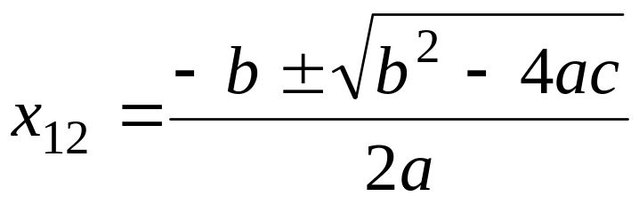

Разветвляющийся алгоритм
начало
a, b, c
a, b, c
Пример: ax²+bx+c=0, a>0
d:=b²-4ac
d≥0
Нет действительных решений
a2:=2*a
x1:=(-b+d)/a2
x2:=(-b-d)/a2
x1, x2
конец
Рис

Slide 3
Программа
Procedure <имя события>;
var a,b,c,d,x1,x2:extended;
begin
Read(a,b,c);
Writeln(a,b,c);
d:=sqr(b)-4*a*c;
if d>=0 then
begin
d:=sqrt(d);
a2:=2*a;
x1:=(-b+d)/a2;
x2:=(-b-d)/a2;
writeln(x1,x2)
end
else
writeln(’нет корней’); //конец оператора if
end;//конец процедуры

Slide 4
Оператор условия if
Формы записи:
BL –булевское выражение
If BL then P1
else P2;
Перед else не ставится ;
If BL then P1;
BL
P2
P1
BL
P1

Slide 5
Вложенность if, составной оператор
каждое else соответствует тому then, которое непосредственно ему предшевствует
If BL1 then
If BL2 then P1
else P2
else
begin
P31;
P32;
P3k
end;
BL1
BL2
P3
P2
P1

Slide 6
Пример нахождения min(x,y,z)
x,y,z
x>y
x<z
y<z
m=z
m=x
m=z
m=y
m

Slide 7
Более рациональный способ нахождения min(x,y,z)
x,y,z
m=x
y<m
m:=y
z<m
m=z
m

Slide 8
Упорядочить три переменные a<b<c
a,b,c
read(a,b,c);
If a>b then
begin
r:=a; a:=b; b:=r;
end;
If b>c then
begin
r:=b; b:=c; c:=r;
end;
If a>b then
begin
r:=a; a:=b; b:=r;
end;
a>b
r=a; a=b; b=r
b>c
r=b; b=c; c=r
a>b
r=a; a=b; b=r
a<b<c

Slide 9
Упорядочить три переменных a<b<c
read(a,b,c);
If b>c then
begin
r:=a; a:=c; c:=r;
end
else
begin
r:=a; a:=b; b:=r;
end;
If b>c then
begin
r:=b; c:=b; b:=r;
end;
Попробуйте для a,b,c,d
a,b,c
b>c
r=a; a=b; b=r
r=a; a=c; c=r
b>c
r=b; c=b; b=r
a<b<c

Slide 10
Известно, что из 4-х чисел a,b,c,d одно число отлично от трех других, равных между собой. Напечатать это число
a,b,c,d
a=b
b=c
b=c
b
a
c
d

Slide 11
Программная реализация
Read(a,b,c,d);
If a=b then
if b=c then Write(d)
else Erite(c)
else
if b=c then Write(a)
else Erite(b);

Slide 12
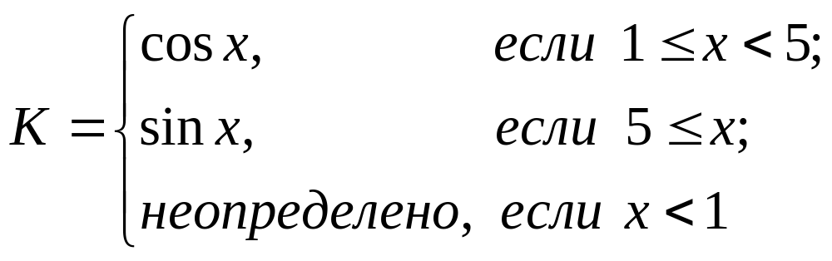
пример
Read(x)
If x<1 then writeln(’нет’)
else
begin
if x<5 then K:=cos(x)
else К:=sin(x);
writeln (K);
end;
x
x<1
x<5
нет
K:=sinx
K:=cosx
K

Slide 13
Оператор выбора case
case <селектор> of
<список 1>: P1;
<список 2>: P2;
………………..
<список n>: Pn;
else Pe;
end;
Pk;
<селектор> - переменная или выражение порядкового типа.
<список i>: - перечисление тех значений селектора, при которых выполняется оператор Pi.
селектор
сп1
сп2
спn
else
P1
P2
Pn
Pe
Pk
К порядковому типу относятся
Целые,
Логические
Символьный
Перечисляемый

Slide 14
Схема выполнения CASE
С else
Без else
C∈сп1
P1
C∈сп1
P1
C ∈сп2
P2
C ∈сп2
P2
C ∈спN
Pn
C ∈спN
Pn
Pe
Pk
Pk

Slide 15
Пример использования case
.....
read (Item);
case Item of
0,5: y:=sin(x);
1: begin a:=cos(x); y:=sqr(a) end;
2,3,4: y:=ln(x)
else
Write(’Item<>0-5’);
end;

Slide 16
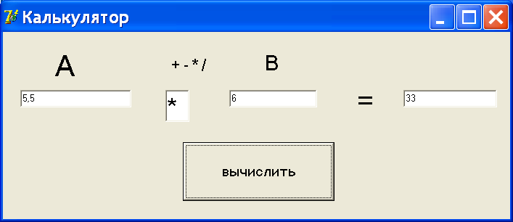
Калькулятор в зависимости от введенной операции вычислить

Slide 17
Программа калькулятора
procedure TForm1.Button1Click(Sender: TObject);
var a,b,c:extended;
op:char;
begin
a:=strtofloat(edit1.Text);
b:=strtofloat(edit3.Text);
op:=edit2.Text[1];
case op of
'+':c:=a+b;
'-':c:=a-b;
'*':c:=a*b;
'/':c:=a/b;
end;
edit4.Text:=floattostr(c);
end;
Ввод первого символа строки

Slide 18
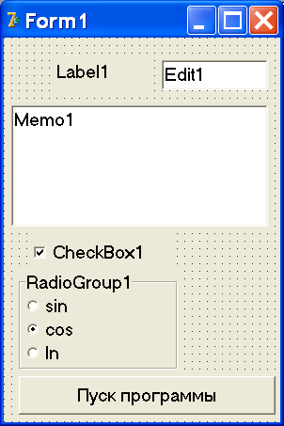
Вспомогательные компоненты Delphi в виде кнопок – переключателей
Компоненты
TCheckBox (кнопка нез. переключателя)
TradioGroup (группа кнопок зависимых переключателей)
Var bc:boolean; ib:integer;
bc:= CheckBox1.Checked;
If bc then P1
else P2;
ib:= RadioGroup1.ItemIndex ;
case ib of
0: y:=sin(x);
1: y:=cos(x);
2: y:=ln(x)
End;

Slide 19
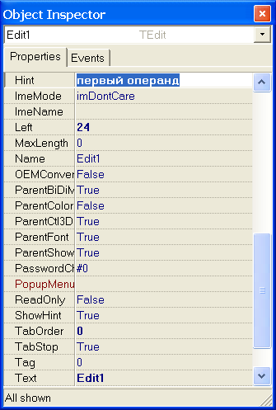
Свойство Hint имеется у всех визуальных компонентов
Позволяет задать текст, который высвечивается, если курсор помещен в области, занимаемой компонентом
Необходимо при этом установить свойство ShowHint = True

Slide 20
Конец темы 4
Ваши вопросы

